Slide 1




PROYECTO APT
GESTOR DE INVENTARIO AUTOMATIZADO PARA UNA TIENDA DE MASCOTAS
Integrantes:
Fabián Valenzuela
Diego Silva
Docente:
Ceferino Sotelo
Sección:
004D
Fecha: 2 de septiembre de 2025

Slide 2


CONTENIDO
01
02
03
04
Resumen
Objetivos y metas
Público objetivo
Concurso
05
06
07
08
Cronología
Stakeholders
Misión del proyecto
Nuestro equipo

Slide 3





OBJETIVOS Y METAS
Proyecto:
Sistema web de gestión de inventario
Lenguaje y framework: Python + Django.
Objetivo: automatizar stock, ventas y compras
Aporte: eficiencia, reducción de errores y reportes
01

Slide 4




01
RELEVANCIA DEL PROYECTO
Gestión manual de inventario
Pequeñas tiendas de mascotas en Chile
Administradores y empleados tendrán mejor control y toma de decisiones
Aporta una solución realista en el ámbito laboral de la informática
01

Slide 5





01
DESCRIPCIÓN DEL PROYECTO
Aplicación web de inventario
Funcionalidades:
Registro de productos.
Actualización automática de stock.
Reportes básicos de ventas y stock.
Implementación:
Python
Django
SQLite

Slide 6

PÚBLICO OBJETIVO
El usuario principal de este sistema serían los administradores de tiendas de mascotas, quienes encontrarían nuestra solución particularmente aceptable para temas de manejar inventario de animales domésticos, y productos varios para estos.

Slide 7



01
PERTINENCIA CON PERFIL DE EGRESO
Competencias de especialidad:
Modelado de BD.
Desarrollar software con buenas prácticas.
Gestionar proyectos informáticos.
Realizar pruebas de calidad.
Competencias genéricas:
Comunicación oral y escrita.
Trabajo en equipo.
Innovación y emprendimiento.

Slide 8








01
FACTIBILIDAD
Este proyecto es factible porque disponemos de:
11 semanas de desarrollo
Notebooks personales
Software libres
Experiencia previa
Semana 1
Semana 9
Semana 18
Tiempo de desarrollo

Slide 9







01
OBJETIVOS
Desarrollar un sistema web de inventario para optimizar procesos
Modelar de base de datos
Implementar de CRUD
Crear Interfaz web
Automatizar Stock
Generar de reportes
Validar con pruebas

Slide 10


01
METODOLOGÍA
La metodología ágil que usaremos será el Scrum
Requerimientos
Pruebas
Desarrollo
Entrega

Slide 11


ROLES
Diego
Fabián
Backend
Bases de Datos
Documentación
Frontend
Integración
Presentación

Slide 12



01
Plan de Trabajo
Diseño de Base de Datos
CRUD backend.
Interfaces frontend.
Integración.
Reportes.
Pruebas.
Documentación.

Slide 13

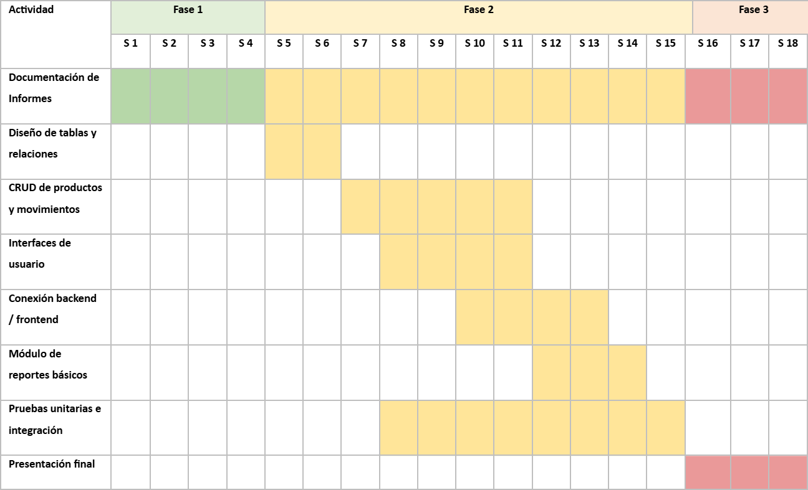

CARTA GANTT
He aquí nuestra tabla y secuencia de acciones a seguir, ajustada a nuestro plan de trabajo.

Slide 14
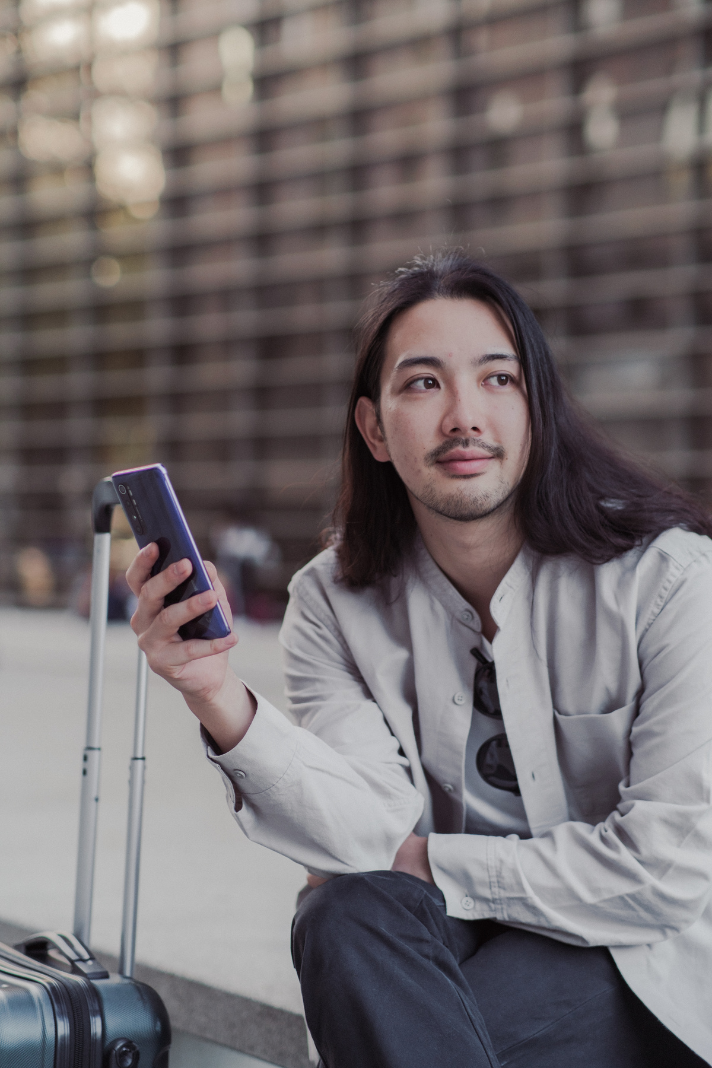
Conclusiones
Creemos que este proyecto no es solo factible, sino que está perfectamente alineado con nuestro perfil de egreso. Además, aporta valor real al tratarse de un sistema diseñado para un negocio lucrativo como es la compra/venta de mascotas y productos asociados, y su compleción sería importante para nuestro desarrollo profesional.
¡Muchas gracias!

